Slide 1

La Gestión Tradicional vs la Gestión Ágil de Proyectos
Ernesto Calvo
PMP | PMI-RMP | PMI-SP | PMI-ACP | ITIL | P6
CSP | RUP | MCTS | COBIT | PRINCE2 | MCP
>
Lima, Perú
Notes:
Ahora se construye el producto mientras se modifican y aparecen nuevos requisitos. El cliente parte de una visión medianamente clara, pero el nivel de innovación que requiere, y la velocidad a la que se mueve su sector de negocio, no le permiten predecir con detalle cómo será el resultado final.
Quizá ya no hay “productos finales”, sino productos en continua evolución y mejora.

Slide 2
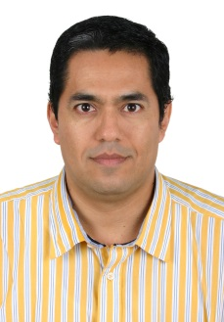
Expositor: Ernesto Calvo.
PMP, PMI-RMP, PMI-SP, PMI-ACP, ITIL, MCTS, EPPM, CSP, RUP, COBIT, PRINCE2
Líder de Proyectos en la implementación y consultoría de soluciones empresariales en empresas del sector privado y gubernamental. Graduado de ESAN en Gerencia de Tecnologías de Información. Especialización en Arquitectura Informática en la Universidad La Salle -España. Consultor en gestión de proyectos y mejoramiento de procesos -BPM, ha implementado soluciones de tecnología en empresas locales y en el extranjero. Instructor oficial de Oracle University. Miembro actual del PMI. Expositor del PMI entre otras instituciones.
Posee las certificaciones: PMP, PMI-RMP, PMI-SP, PMI-ACP, MS Project, ITIL, Oracle Primavera P6, Certified ScrumMaster (CSM), Certified ProductOwner (CSPO), Certified Scrum Professional (CSP), MS Project Server, RUP-IBM, MCP, COBIT, PRINCE2.
VicePresidente de Marketing del PMI Lima-Perú.
ernesto.calvo@pmi.org.pe
Notes:
Su objetivo no es la fiabilidad en el cumplimiento de los planes, sino en el valor del resultado y el tiempo de salida al mercado.
En los años 50 en los que un modelo de auto-radio permanecía años sin desfasarse. Ahora como en Alicia en el país de las maravillas: “necesitas
correr todo lo que puedas para permanecer en el mismo lugar”

Slide 3
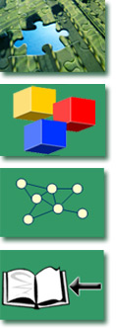
Dificultades actuales en la Gestión de Proyectos
Los proyectos varían mucho desde su concepción inicial.
Las desviaciones son considerables, sobre todo a nivel de esfuerzo
Los clientes ven como, en la medida de que avanza el proyecto, sus prioridades varian
Mantener el plan de proyecto actualizado requiere un esfuerzo considerable y mucha disciplina
Notes:
El enfoque ágil es una filosofía

Slide 4
Tipos de Proyectos
Grandes
Requerimientos estables
Aplicaciones críticas
Grandes equipos de desarrollo
Equipos distribuidos geográficamente
Tradicionales
Ambientes dinámicos, equipos de trabajo pequeños y produciendo aplicaciones no críticas
Requerimientos desconocidos o inestables, garantizando un menor riesgo ante cambios en los requerimientos
Agiles

Slide 5
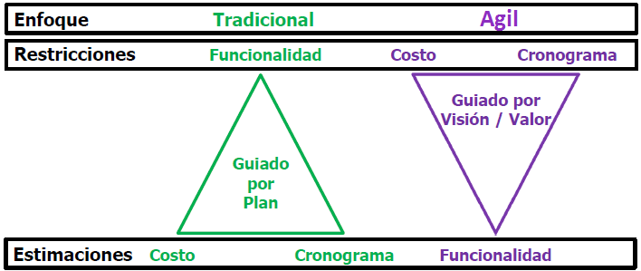
Gestión de Proyectos

Slide 6
Modelos de Gestión de Proyectos
Evaluar el concepto de Predictivo (requisitos, diseño, planificación y seguimiento) por el enfoque Adaptativo (visión, exploración y adaptación)

Slide 7
Jim Highsmith (proyecto espacial Apolo):
Cuando le pidieron consejo acerca de cómo dejar de atrasarse constantemente en los proyectos ?
- Respondió, “Inícielos antes”.
Notes:
“La mejor manera de realizar un proyecto más rápido es empezar antes”. <Jim Highsmith >

Slide 8
Objetivos de la Gestión Ágil
Agilidad
Reducción del tiempo
Fiabilidad
Valor
Notes:
La gestión ágil es necesaria en mercados rápidos. Su objetivo es dar el mayor valor posible al producto; y en el mercado en el que trabaja, este
valor es directamente proporcional a la respuesta que pueda ofrecer en: Innovación Y Flexibilidad.
Innovación.
La permanencia de estas empresas depende de su capacidad de innovación continua. Del lanzamiento continuo de novedades, que tienen
que competir con los productos de una competencia que a su vez también innova sus productos de forma continua.
Flexibilidad.
En las circunstancias de velocidad del mercado actual, no sólo es importante el valor en el momento del lanzamiento, sino también su
capacidad de adaptación y evolución a través de versiones, modificaciones, actualizaciones o ampliaciones; porque ahora no ocurre como en
los años 50 en los que un modelo de auto-radio permanecía años sin desfasarse. Ahora como en Alicia en el país de las maravillas: “necesitas
correr todo lo que puedas para permanecer en el mismo lugar”.

Slide 9



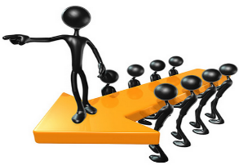

Características de la Gestión Ágil de Proyectos
Ofrece agilidad pero conserva los conceptos de proyecto, entrega de producto y gestión del proyecto
Permite a las organizaciones obtener los beneficios de un enfoque ágil, sin introducir riesgos innecesarios.
La organización puede simplemente adoptar un enfoque comprobado
La adopción de la Gestión Ágil de Proyectos permite el uso continuado de cualquier otra metodología o marco
Combina un uso eficaz de los conocimientos de la gente junto con las técnicas

Slide 10
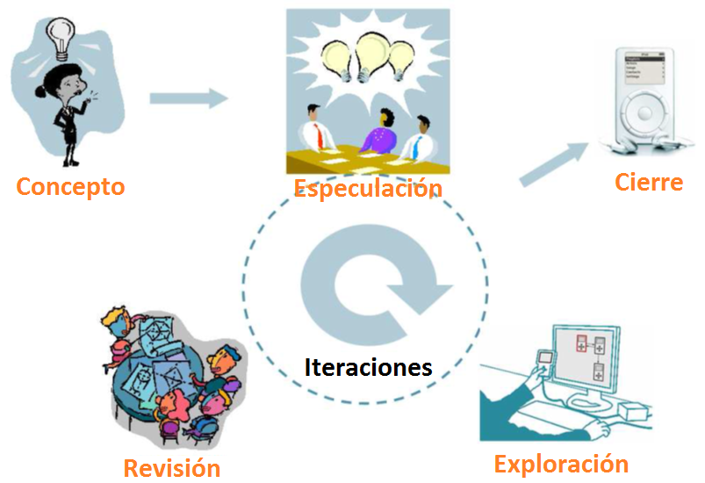

Modelo de la Gestión Ágil
Notes:
Concepto. Se genera una visión colectiva sobre el producto de software a desarrollar (visualizar). Especular. Se establecen hipótesis sobre las especificaciones del producto, sabiendo que conforme el proyecto avance, estas especificaciones irán evolucionando. Explorar. Se implementan las especificaciones de forma iterativa. (desarrollo) Revisión. Se analizan los resultados de dichos experimentos y se realizan los ajustes necesarios para las siguientes iteraciones. Se evalúan cuatro aspectos: funcionalidad del producto, calidad técnica del producto, estatus del proyecto, y desempeño del equipo. Cerrar. El cierre de cada iteración sirve para dar un pequeño break y tomar fuerza para la siguiente.

Slide 11
Varios colores de Agile
oScrum
oCrystal Methods
oUnified Process (UP)
oLean Development (LD)
oExtreme Programming (XP)
oDynamic Systems Development Method (DSDM)

Slide 12
Elementos Claves en la Gestión de Proyectos
Procesos
Tecnología
Personas

Slide 13


Desarrollo Secuencial vs Traslape
Requerimientos
Diseño
Codificación
Testing
Hacer una cosa a la vez...
El equipo hace un poco de todo todo el tiempo…
Source: “The New New Product Development Game” by Takeuchi and Nonaka. Harvard Business Review, January 1986.

Slide 14
Diferencias
Tradicional | Ágil
Diagrama Gantt: Es un diagrama de barras para ilustrar la planificación detallada de las actividades en el tiempo. El gráfico representa la fecha inicial y final de cada actividad y su secuencia. | Diagrama Burn-Down: Es un diagrama que representa el trabajo del proyecto, medido en puntos de esfuerzo o tareas, frente al tiempo o al número de iteración.
Reuniones de Seguimiento: Se trata de reuniones programadas, en las cuales el gestor de proyecto revisa los detalles de cada actividad del proyecto: su estado, entregable y próximas fechas. | Reuniones diarias (Stand-Up Meetings): Son reuniones cortas en las que el facilitador obtiene respuestas rápidas a las preguntas: ¿Qué se ha hecho desde la última reunión? ¿Qué problemas han habido? ¿Qué hay que hacer hasta la próxima reunión?
Cliente en Espera: El cliente pone los objetivos del proyecto y luego espera hasta que se termina. Se le mantiene informado a cerca de aspectos del presupuesto y la fecha de entrega. | Cliente Comprometido: El cliente participa activamente en el proceso de desarrollo. El proyecto “fluye”, el cliente participa y toma decisiones en las reuniones diarias y es partícipe de los informes continuos.

Slide 15
¿Cuándo utilizar Agile?
oAgile SI
oSi el cliente del proyecto está involucrado y disponible.
oEl equipo de trabajo está altamente calificado y motivado.
oEl proyecto es innovador, experimental o novedoso
oSi va a haber colaboración dentro del equipo y con el cliente en forma diaria
oAgile NO
oSi el proceso de control de cambios es formal y se requiere mucha documentación.
oEquipos de trabajo con personal con poca experiencia en puestos claves
o Están claros los requerimientos y el producto final se conoce
oSi el cliente tiene una limitada participación.

Slide 16
Mitos sobre Agile y PMI (1/2)
oLos métodos agiles eliminan la necesidad de tener Aseguramiento de la Calidad y Gestión del Proyecto Falso
oMuchas de las actividades tradicionales de QA y PM fueron distribuidas a lo largo de los procesos y en el team.
oLos equipos agiles no planifican ni documentan su trabajo Falso
oLos planes se revisan y reconstruyen en forma regular y con el nivel de detalle necesario en cada etapa, con un estilo “rolling wave” (Ciclo de vida adaptativo)
oQuienes practican agile ven la definición de requerimientos y diseño como ceremonias a evitar y que no aportan valor para el cliente. Falso
oLa definición de requerimientos es fundamental para el éxito de las iteraciones.

Slide 17
Mitos sobre Agile y PMI (2/2)
oLos métodos ágiles entran en conflicto con los procesos del PMBOK. Falso
oLas áreas del PMBOK se deben aplicar en cada iteración y deben ser planificadas y gestionadas para cumplir con los requerimientos en tiempo y según el presupuesto.
oLos proyectos ágiles se pueden hacer más rápido, con menos recursos y sin un PM. Falso
oEl PM debe ser un facilitador, dedicándose más a liderar y menos a gerenciar.

Slide 18
Conclusiones
El contexto cambia de manera permanente, y tenemos que ser flexibles con el cliente para adaptarnos rápidamente a esos cambios
No existe una “forma ideal” o “mejor manera” de establecer un ciclo de vida de un Proyecto. Bajo dicha premisa, el enfoque ágil es compatible con PMI. El Director de Proyecto y el equipo son los responsables de definir que procesos aplicarán y bajo qué forma los implementaran.

Slide 19
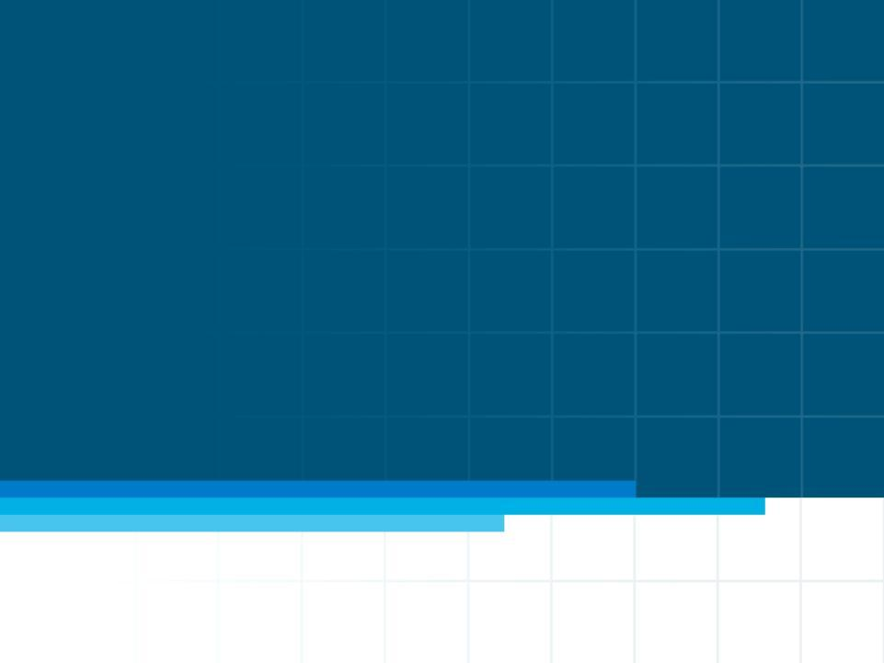
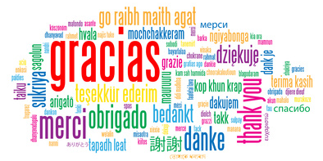
ernesto.calvo@pmi.org.pe
www.linkedin.com/in/ernestocalvo
Notes:
*Si aplica

